Slide 1


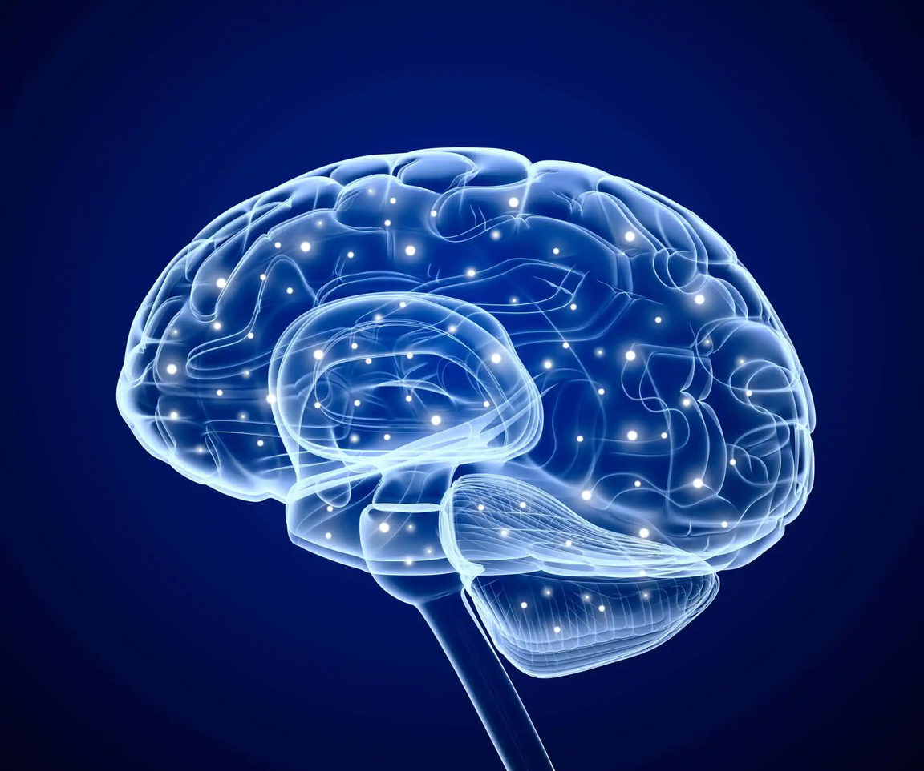
YAPAY ZEKA İLE BEYİN TÜMÖRÜ TEŞHİSİ

Slide 2
SUNUM İÇERİĞİ
GİRİŞ
MATERYAL VE YÖNTEM / VERİ SETİ
MATERYAL VE YÖNTEM / YAPAY ZEKA
MATERYAL VE YÖNTEM / KULLANILAN MODELLER
MATERYAL VE YÖNTEM / DEĞERLENDİRME METRİKLERİ
BULGULAR / MAKİNE ÖĞRENMESİ ALGORİTMALARI
BULGULAR / DERİN ÖĞRENME ALGORİTMALARI
REFERANSLAR
1

Slide 3
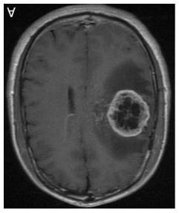


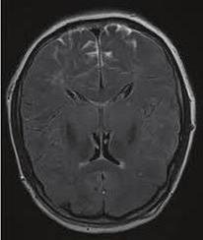


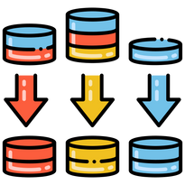
GİRİŞ
Beyin tümörü, beyinde veya çevresinde anormal hücrelerin kontrolsüz büyümesiyle oluşan bir kitledir. İyi huylu veya kötü huylu olabilir. Kötü huylu tümörler hızla büyüyüp hayati tehlike yaratabilir. Bu tümörler, beyin işlevlerini bozarak ciddi sağlık sorunlarına yol açar. Doğru teşhis ve tedavi, bu riskleri azaltmak için çok önemlidir[1][2].
Manyetik Rezonans Görüntüleme (MR) teknolojisi, beyin tümörlerinin teşhisinde en yaygın kullanılan yöntemdir ancak manuel analiz hatalara neden olabilir. Yapılan araştırmalar, Makine Öğrenimi ve Derin Öğrenme tekniklerinin, manuel sınıflandırmadan daha yüksek doğruluk sağladığını göstermektedir. Makine Öğrenmesi, Evrişimli Sinir Ağları (CNN), Yapay Sinir Ağları (ANN) gibi algoritmalar, MR verilerini analiz ederek beyin tümörlerinin tespit ve sınıflandırılmasında sağlık uzmanlarına önemli destek sunabilir [1-3].
Çalışma kapsamında, makine öğrenmesi ve derin öğrenme teknikleri kullanılarak beyin MR verileri üzerinde beyin tümörü teşhisi gerçekleştirilmiştir. Yapılan çalışmaya ait akış şeması aşağıda verilmiştir.
VERİ TOPLAMA
VERİ HAZIRLAMA
SINIFLANDIRMA ALGORİTMALARI
MODEL ANALİZİ
TUMOR
K-Nearest Neighbors
Decision Tree
Random Forest
Support Vector Machine
Gradient Boosting
Logistic Regression
Artificial Neural Network
Proposed CNN
ResNet50
NORMAL
TUMOR
NORMAL
2

Slide 4
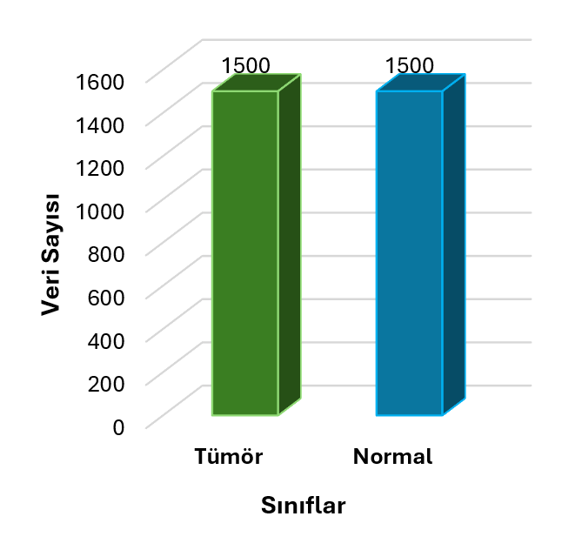
MATERYAL VE YÖNTEM
A. Veri Seti
Toplamda 3060 adet beyin MRI görüntüsünden oluşan veri seti, Kaggle platformunda bulunan Br35H :: Brain Tumor Detection 2020 adlı veri setidir [4]. Görüntüler, "yes" (tumor), "no" (normal) ve "pred" olmak üzere üç farklı klasör altında düzenlenmiştir. Tumor sınıfı 1500 görüntü içerirken, normal sınıfı da 1500 görüntüden oluşmaktadır. "pred" klasöründe ise etiketsiz 60 görüntü bulunmaktadır. Bu çalışma kapsamında sadece "yes" ve "no" klasörlerindeki toplam 3000 görüntü kullanılmıştır.
Tümör
Normal
3

Slide 5


MATERYAL VE YÖNTEM
B. Yapay Zeka
Makine Öğrenmesi (Machine Learning): Bilgisayar sistemlerinin verilerden öğrenmesini ve deneyimlerden yararlanarak performanslarını iyileştirmesini sağlayan bir yapay zeka dalıdır. Makine öğrenmesi, algoritmaların belirli bir görevi başarıyla yerine getirmesi için veri analizine dayanır [5].
Yapay Sinir Ağları (Artificial Neural Networks - ANN): İnsan beyninin sinir ağlarından esinlenerek oluşturulan matematiksel modellerdir. ANN'ler, birçok katmandan oluşan yapay sinir hücreleri (nöronlar) ağından oluşur ve genellikle derin öğrenme için temel yapı taşlarıdır [6].
Evrişimli Sinir Ağları (Convolutional Neural Networks - CNN): Özellikle görsel veri analizi için tasarlanmış yapay sinir ağı türüdür. CNN'ler, girdi verisinin özelliklerini hiyerarşik olarak öğrenir ve genellikle resim sınıflandırma, nesne tanıma gibi görevlerde kullanılır. Her katmanda evrişim (convolution) ve havuzlama (pooling) adı verilen işlemlerle veri işlenir, bu da özelliklerin hiyerarşik olarak çıkarılmasını sağlar [7].
4

Slide 6
MATERYAL VE YÖNTEM
C. Kullanılan Modeller
🔰 Makine Öğrenmesi Algoritmaları:
K-Nearest Neighbors: Bir veri noktasının etrafındaki en yakın k komşuyu kullanarak sınıflandırma veya regresyon yapar.
Decision Tree: Karar ağaçlarından oluşan bir model kullanarak veriye yapısal bir şekilde karar verir.
Random Forest: Birden fazla karar ağacının bir araya gelerek oluşturduğu bir ensemble modelidir.
Support Vector Machine: Sınıflandırma ve regresyon problemlerini çözmek için kullanılan bir modeldir, veri noktalarını sınıflar arasındaki en geniş marj ile ayırır.
Gradient Boosting: Zayıf öğrenicilerin (genellikle decision trees) bir araya gelerek güçlü bir model oluşturduğu bir ensemble tekniğidir.
Logistic Regression: Sınıflandırma problemlerinde kullanılan bir lineer regresyon modelidir, sınıflar arasındaki olasılık ilişkisini modellemek için kullanılır.
🔰 Yapay Sinir Ağı: İnsan beyninin sinir ağı yapısını taklit eden ve karmaşık problemleri çözmek için kullanılan bir yapay zeka modelidir.
🔰 Evrişimsel Sinir Ağı Modeli:
Önerilen CNN Modeli: Beyin tümörü teşhisi için önerilen ve genellikle evrişimli katmanlarla özelliklerin çıkarılmasına dayanan bir CNN modelidir.
ResNet50 Modeli: Derin evrişimsel sinir ağı modelidir ve ResNet mimarisindeki 50 katmanı ifade eder, derin öğrenme problemlerinde yaygın olarak kullanılır.
5

Slide 7
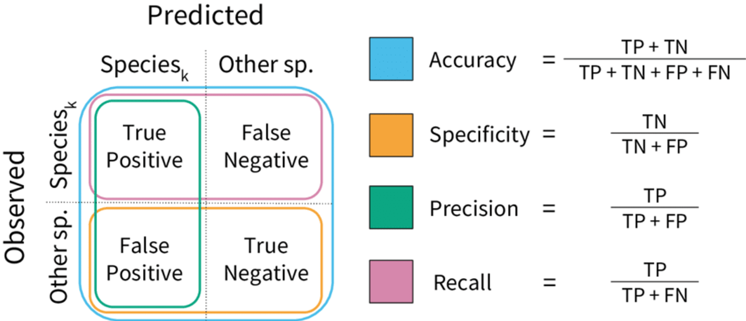
MATERYAL VE YÖNTEM
D. Değerlendirme Metrikleri
🔰F1 Score = 2 * (Recall * Precision) / (Recall+ Precision)
🔰Classification Repor
🔰Confusion Matrix
🔰ROC Curve
TPR = TP / (TP + FN)
FPR = FP / (FP + TN)
6

Slide 8
BULGULAR
Tablo 1. Sınıflandırma algoritmalarının karşılaştırma tablosu
Classification Algorithms | Training Accuracy | Validation Accuracy | Testing Accuracy | Precision | Recall | F1-score
K-Nearest Neighbors | - | 86.99 | 90.33 | 91.68 | 90.33 | 90.25
Decision Tree | - | 84 | 83 | 83.03 | 83 | 82.99
Random Forest | - | 95.14 | 94.33 | 93.38 | 94.33 | 94.33
Support Vector Machine | - | 94.74 | 94 | 94.03 | 94 | 93.99
Gradient Boosting | - | 94.37 | 93.66 | 93.66 | 93.66 | 93.66
Logistic Regression | - | 96.59 | 98 | 98 | 98 | 97.99
Artificial Neural Network | 85.75 | 81.70 | 81.66 | 81.66 | 81.66 | 81.6
Proposed Model (CNN) | 98.26 | 95.03 | 95.39 | 95.39 | 95.39 | 95.2
ResNet50 | 97.27 | 90.99 | 91.06 | 91.06 | 91.06 | 91
7

Slide 9
BULGULAR
A. Makine Öğrenmesi Algoritmaları
KNN algoritması, %90.3 doğruluk ve tümör sınıfında %99 duyarlılık ile güçlü bir performans sergilemiştir. Ancak, normal sınıfta düşük duyarlılık (%81) nedeniyle yüksek yanlış negatif oranı oluşturmaktadır. Decision Tree algoritması, %83 doğruluk ile kabul edilebilir bir performans gösterirken, yüksek yanlış negatif oranları ve aşırı öğrenme (overfitting) eğilimi, potansiyel tümör vakalarının gözden kaçma riskini artırmaktadır. Random Forest algoritması, %94.33 doğruluk ve %94 AUC ile dengeli ve güçlü bir performans sunmakta olup, her iki sınıfta da düşük yanlış sınıflandırma oranlarına sahiptir. Ancak, çok sayıda ağaç eğitimi gerektirdiğinden hesaplama maliyetli olabilir. SVM, %94 doğruluk ile etkileyici bir performans sergilerken, özellikle büyük veri setlerinde hesaplama açısından yoğun olabilir. Gradient Boosting algoritması, %93 doğruluk ve %94 AUC ile dengeli bir performans sunmaktadır. Logistic Regression, %98 doğruluk ve %98 F1 skoru ile yüksek performans sunmakta ve hızlı eğitim süreciyle avantajlıdır; ancak, doğrusal olmayan ilişkileri yakalamada yetersiz kalabilir. Bu makine öğrenmesi modellerinin performansları, eğitim süreçlerinde kullanılan 5-katlı çapraz doğrulama (5-fold cross-validation) yöntemiyle test edilmiştir. Bu yöntem, veri setini beş alt kümeye ayırarak her birini sırayla test seti olarak kullanır ve modelin genelleme yeteneğini daha güvenilir bir şekilde değerlendirmeyi sağlar. Performans iyileştirmeleri için veri setinin genişletilmesi ve her model için hiperparametre optimizasyonunun yapılması, potansiyel olarak model doğruluğunu artırabilir ve genelleme yeteneklerini iyileştirebilir.
8

Slide 10
BULGULAR
B. Derin Öğrenme Algoritmaları
Derin öğrenme modelleri arasında, Yapay Sinir Ağı (ANN) %97.33 doğruluk ve %0.99 AUC ile yüksek performans sunmaktadır. ANN, büyük veri setlerinde etkili sonuçlar verirken, uzun eğitim süresi ve yüksek hesaplama gücü gerektirmektedir. Önerilen Convolutional Neural Network (CNN) modeli, %98 doğruluk ve karmaşık yapıları öğrenme kapasitesi ile dikkat çekmektedir. ResNet50, %94.33 doğruluk ve %0.9706 AUC ile güçlü bir performans sergilemekte, ancak normal sınıfta düşük hassasiyet ve geri çağırma oranları nedeniyle sınıflandırma zorlukları yaşayabilmektedir. Bu derin öğrenme modellerinin eğitim süreçlerinde, performans ve genelleme yeteneklerini artırmak için 5-katlı çapraz doğrulamanın yanında ReduceLROnPlateau ve EarlyStopping teknikleri kullanılmıştır. ReduceLROnPlateau, eğitim sırasında belirli bir süre boyunca modelin performansı iyileşmediğinde öğrenme oranını otomatik olarak azaltarak daha hassas bir öğrenme sağlar. EarlyStopping ise, modelin doğruluğu belirli bir eşiğin altına düştüğünde veya iyileşme durduğunda eğitimi erken durdurarak aşırı öğrenmeyi önler ve eğitim süresini optimize eder. Bu stratejiler, derin öğrenme modellerinin performanslarını optimize ederek genel başarılarını artırmak için önemli araçlar olarak öne çıkmıştır. Ek olarak, derin öğrenme modellerinin performansını daha da iyileştirmek için veri seti genişletilebilir ve hiperparametre optimizasyonu yapılabilir. Genel olarak, her modelin kendine özgü avantajları ve dezavantajları dikkate alınarak, uygulama senaryosuna en uygun model seçilmeli ve gerekli iyileştirmelerle performansı artırılmalıdır.
9

Slide 11
REFERANSLAR
Seetha, J., & Raja, S. S. (2018). Brain tumor classification using convolutional neural networks. Biomedical & Pharmacology Journal, 11(3), 1457.
Kang, J., Ullah, Z., & Gwak, J. (2021). MRI-based brain tumor classification using ensemble of deep features and machine learning classifiers. Sensors, 21(6), 2222.
Ayadi, W., Elhamzi, W., Charfi, I., & Atri, M. (2021). Deep CNN for brain tumor classification. Neural processing letters, 53, 671-700.
https://www.kaggle.com/datasets/ahmedhamada0/brain-tumor-detection?select=no
Mahesh, B. (2020). Machine learning algorithms-a review. International Journal of Science and Research (IJSR).[Internet], 9(1), 381-386.
Abraham, A. (2005). Artificial neural networks. Handbook of measuring system design.
Ketkar, N., Moolayil, J., Ketkar, N., & Moolayil, J. (2021). Convolutional neural networks. Deep Learning with Python: Learn Best Practices of Deep Learning Models with PyTorch, 197-242.
Esra YÜCE
yuceesra21@gmail.com
10

